Slide 1
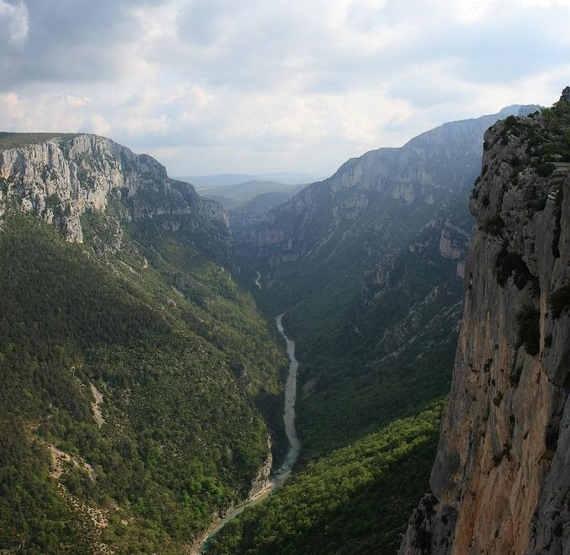
Les gorges du Verdon,
Et Ses Alentours
Les gorges du Verdon, canyon du Verdon ou Grand Canyon sont un ensemble de gorges de France situées en Provence, entre les Alpes-de-Haute-Provence et le Var

Slide 2
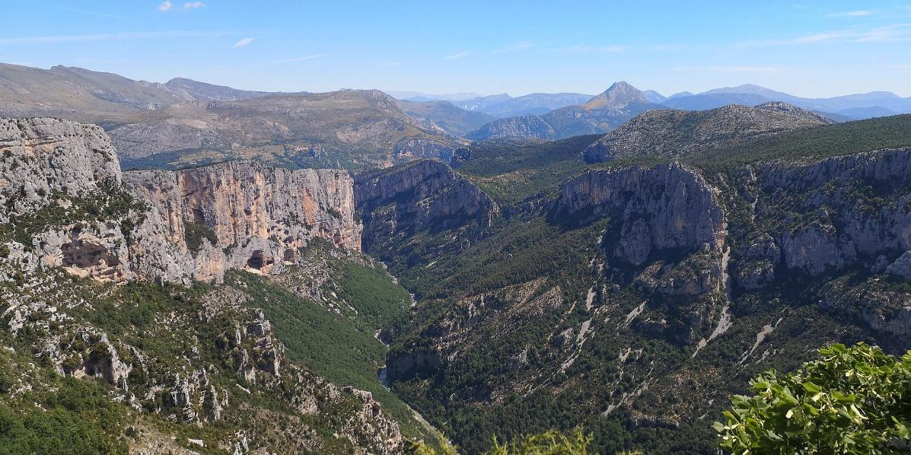
Les gorges du Verdon depuis le belvédère du Tilleul.

Slide 3
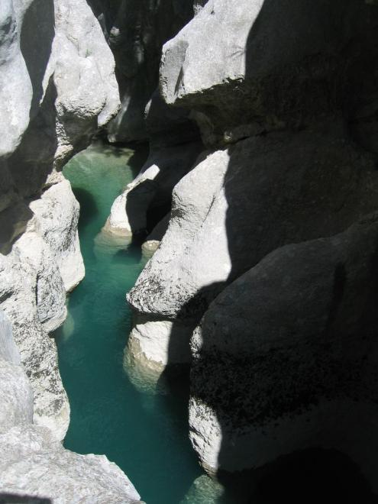
Le Styx du Verdon.

Slide 4
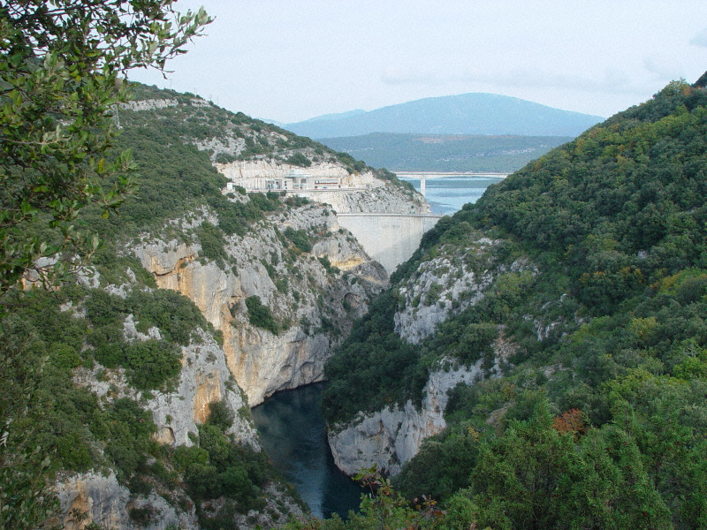
Le barrage de Sainte-Croix, vu des gorges de Baudinard.

Slide 5
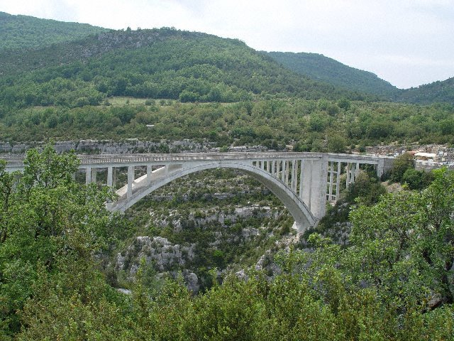
Le pont de Chaulière sur l'Artuby.

Slide 6
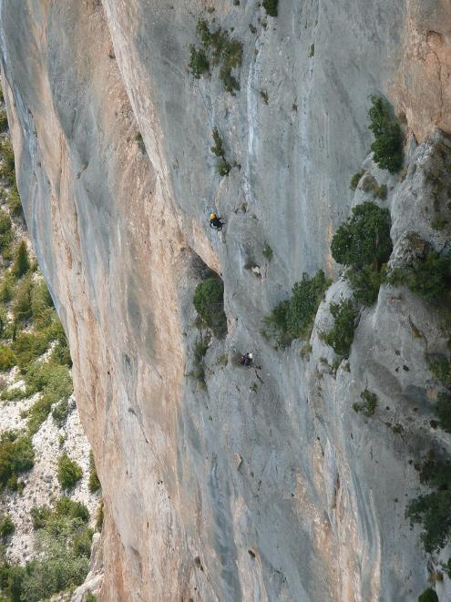
Grimpeurs sur une paroi du Verdon.

Slide 7
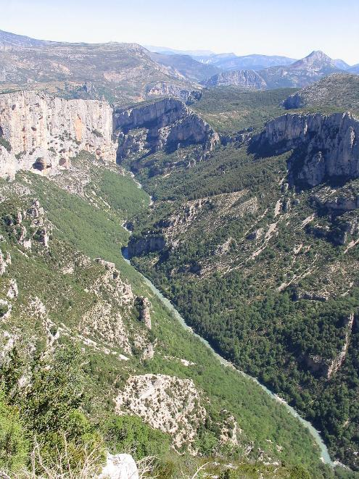
Grand Canyon du Verdon, view from north rim. In background: village Rougon.

Slide 8
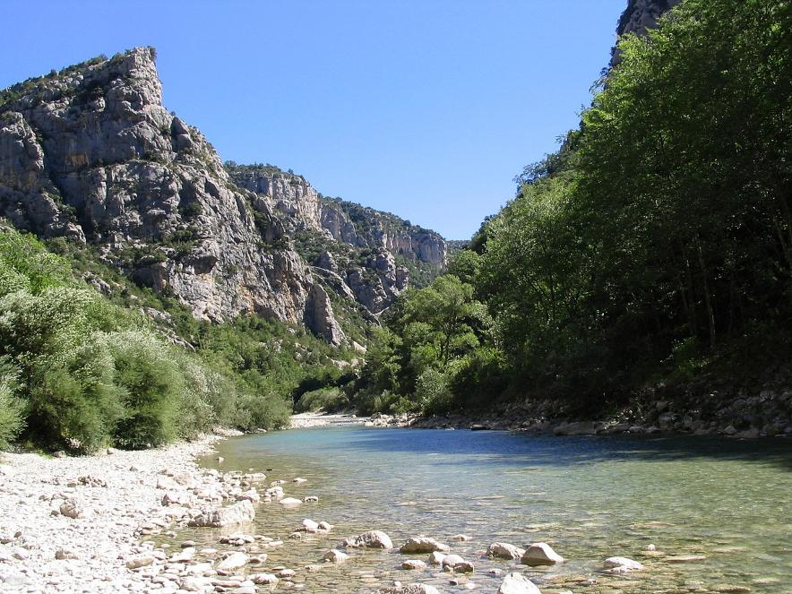
Rivière Verdon, dans les Gorges du Verdon, Provence, Sud de la France, vue d'en bas

Slide 9
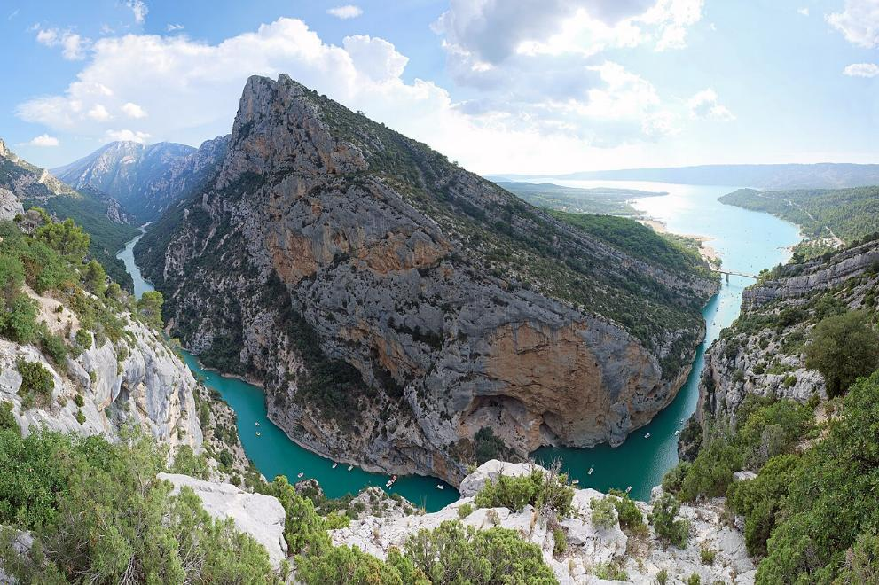
Verdon Gorge.

Slide 10
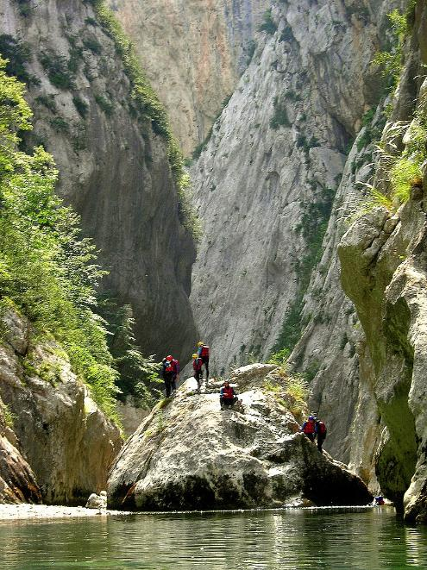
Le couloir Samson en rando aqua. Entrée du grand canyon du Verdon.

Slide 11
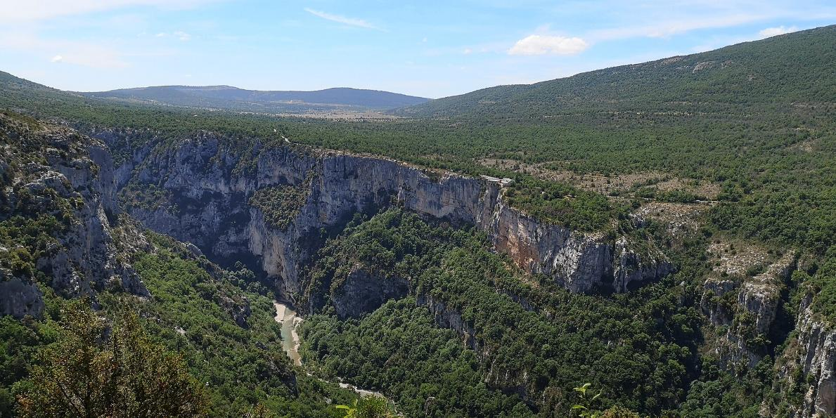
Le couloir Samson en rando aqua. Entrée du grand canyon du Verdon.

Slide 12
Le Verdon dans ses gorges.

Slide 13
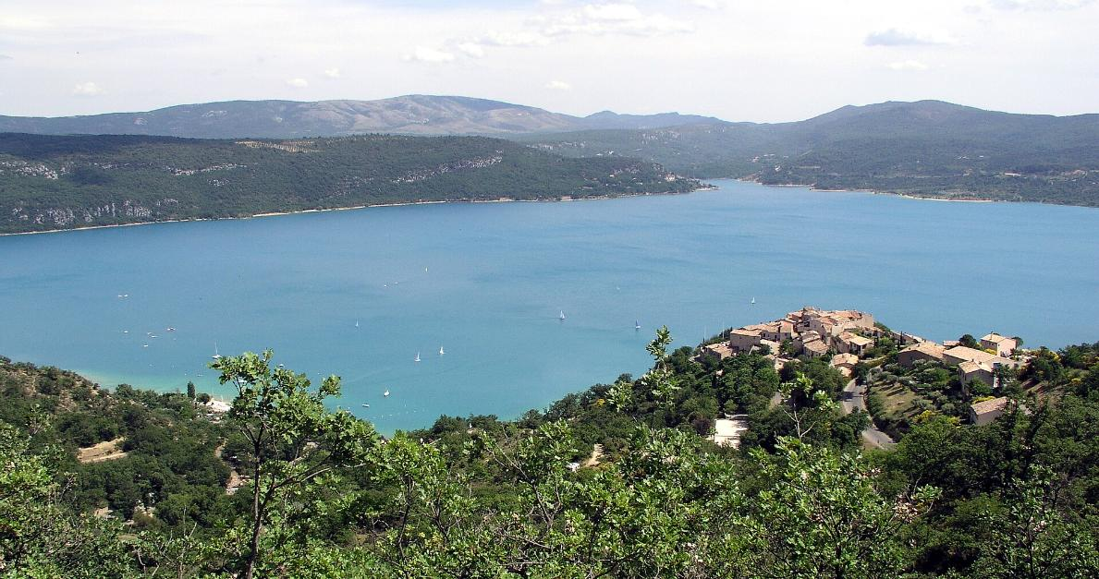
Lac et village de Sainte-Croix-du-Verdon (Alpes-de-Haute-Provence).

Slide 14
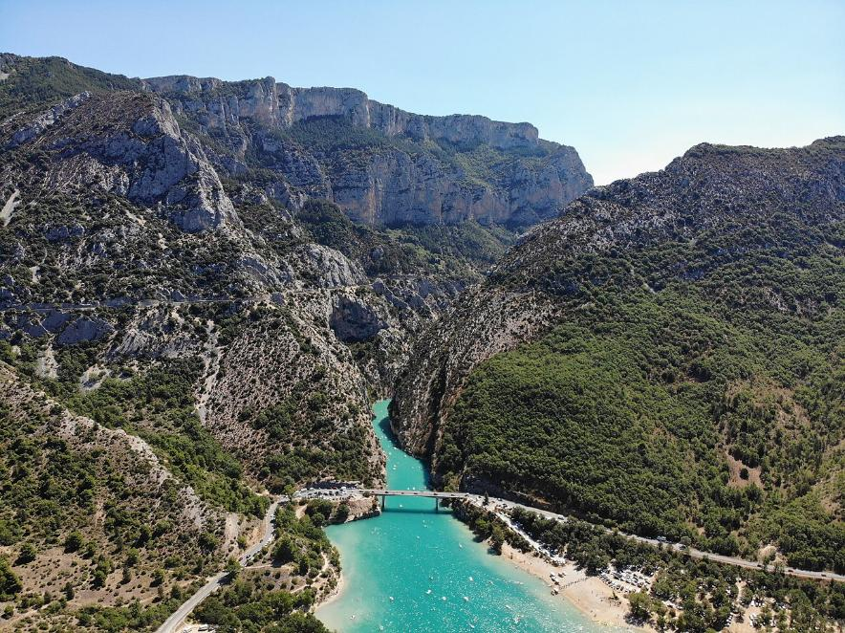
Embouchure des gorges du Verdon qui se verse dans le lac.

Slide 15
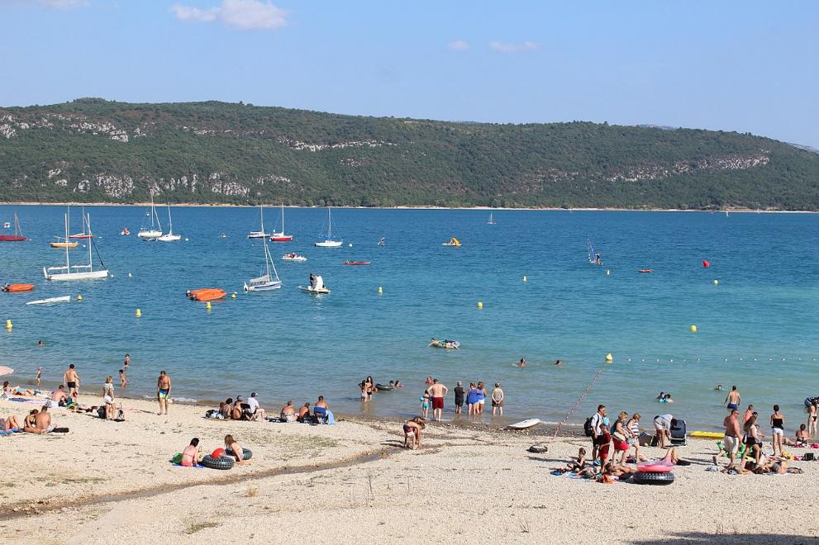
Le lac avec la plage à Sainte-Croix-du-Verdon.

Slide 16
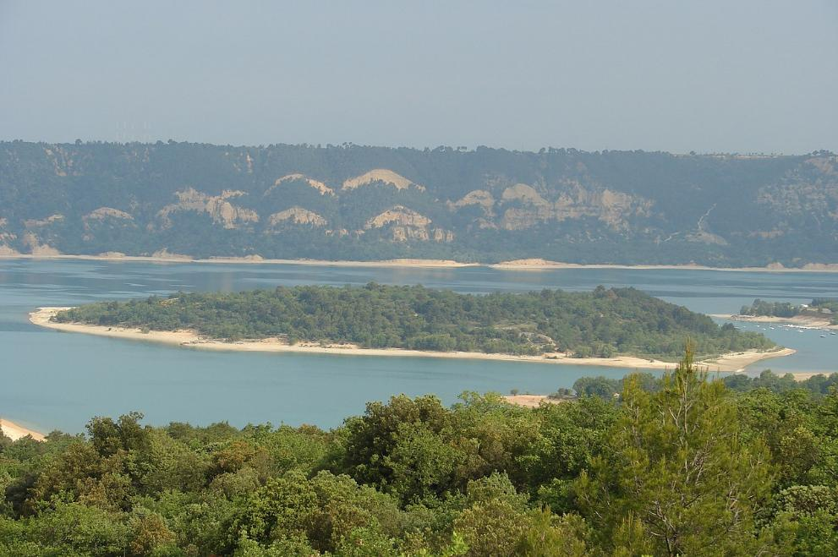
L'île de Costebelle.

Slide 17
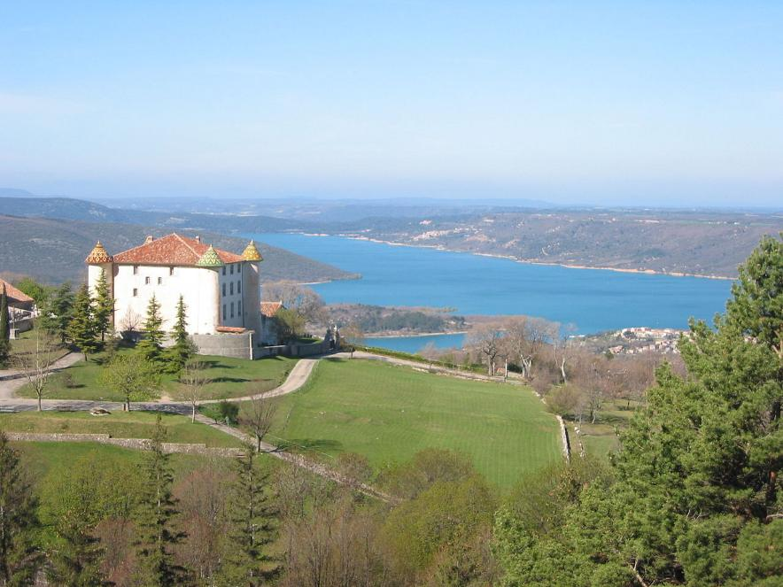
Le château d'Aiguines avec vue sur le lac.

Slide 18
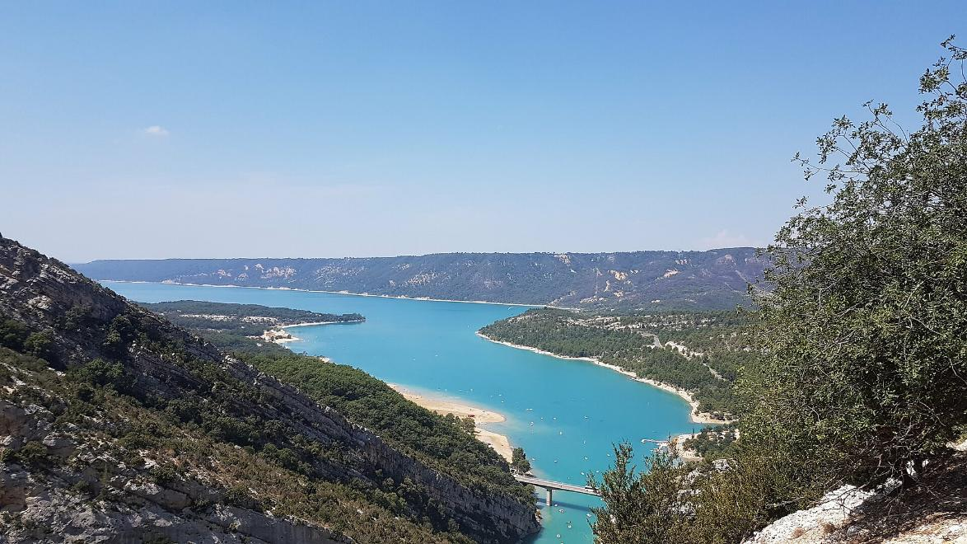
Le lac et l'entrée des gorges du Verdon.

Slide 19
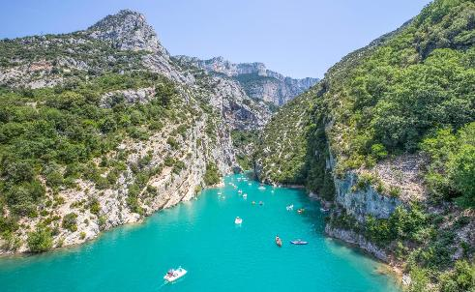
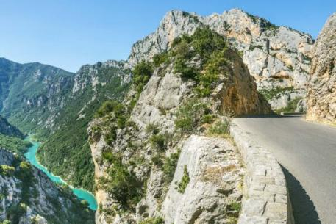

Slide 20
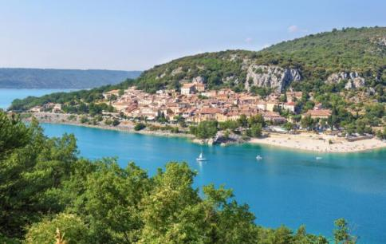
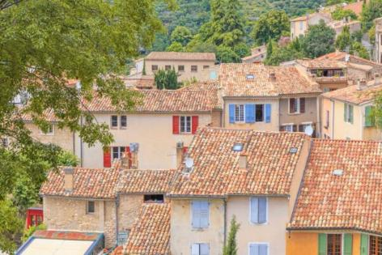

Slide 21
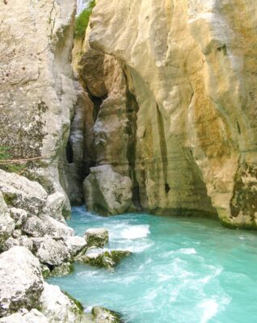
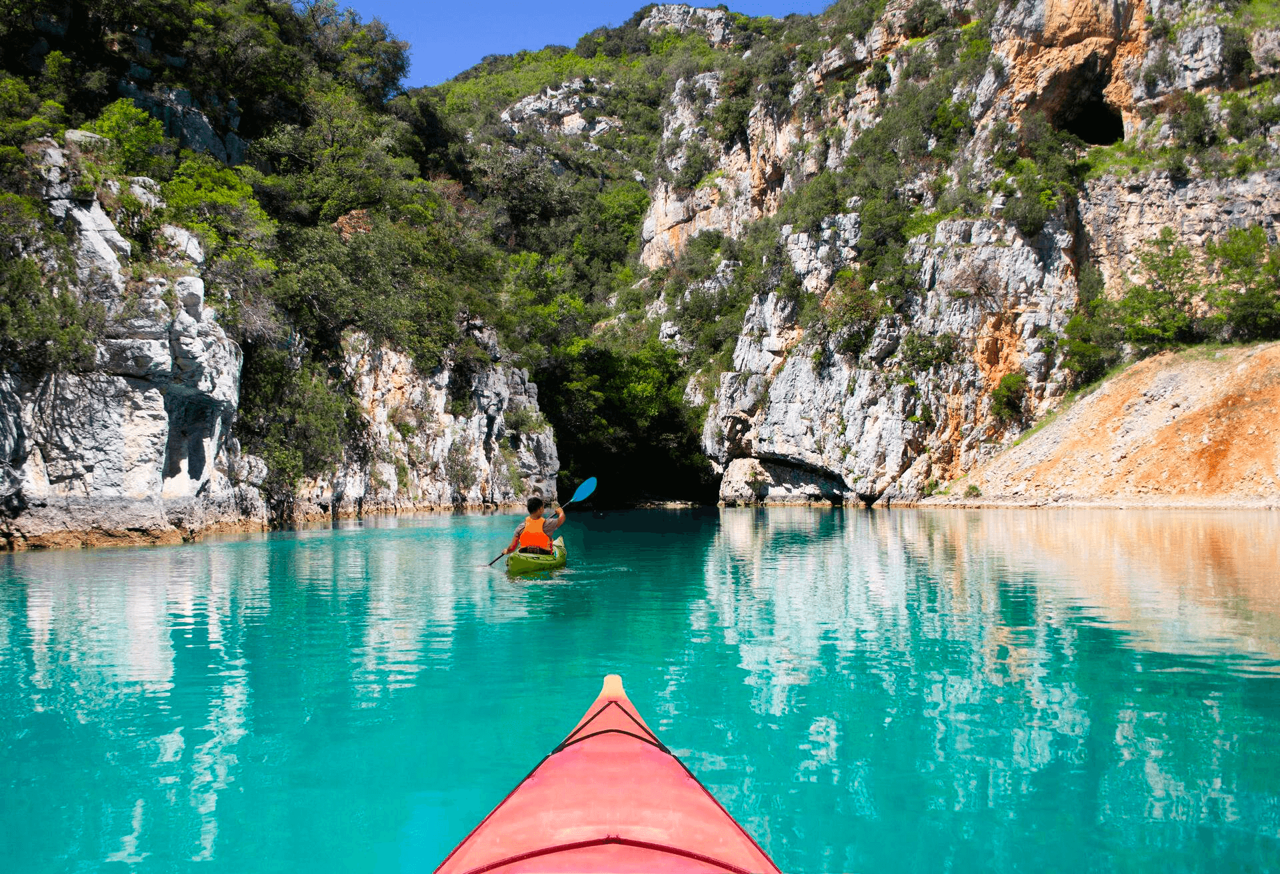

Slide 22
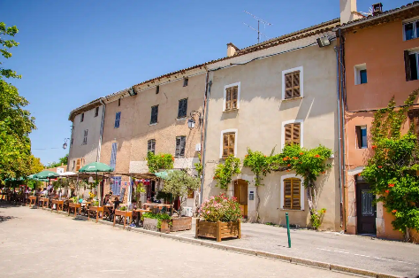
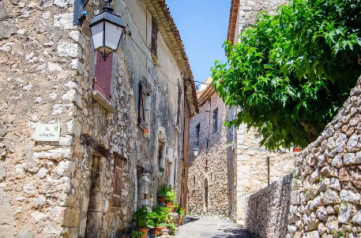
La Provence et ses villages pittoresques à Suivre

Slide 23
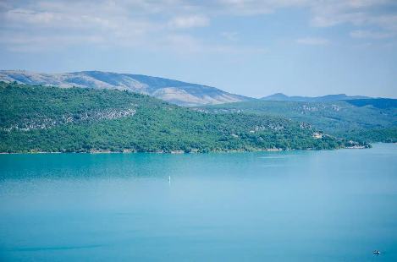
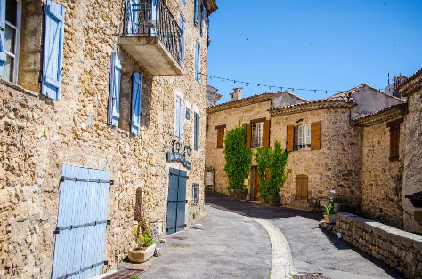

Slide 24
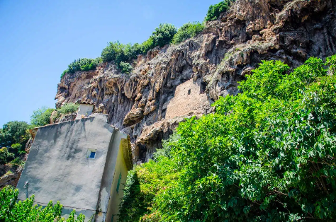
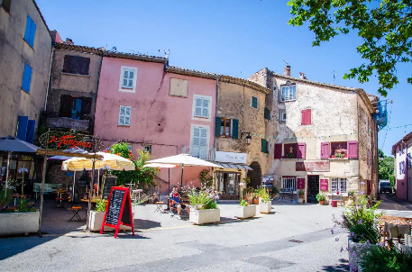

Slide 25
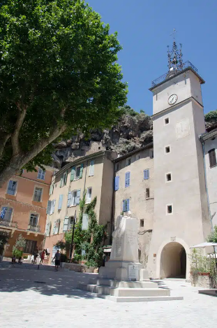
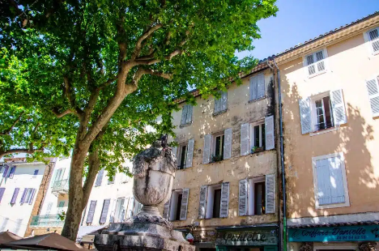

Slide 26
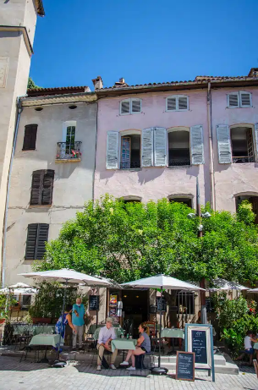
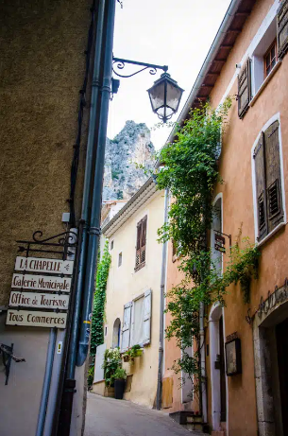

Slide 27
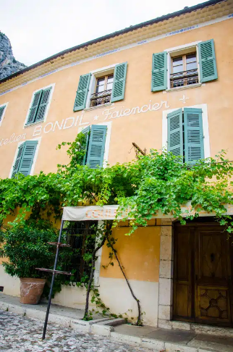
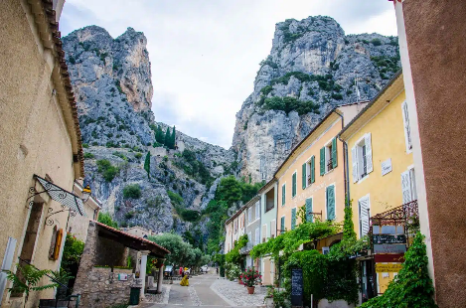

Slide 28

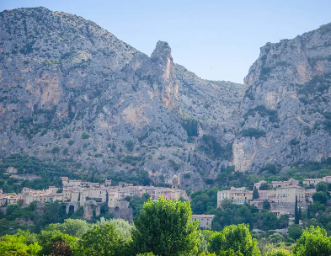
Lorient Vous A Présenté
Les Gorges Du Verdon
Et Ses Alentours
Les Images et le son du net
Daniel

